Slide 1
اهلاو سهلا

Slide 2
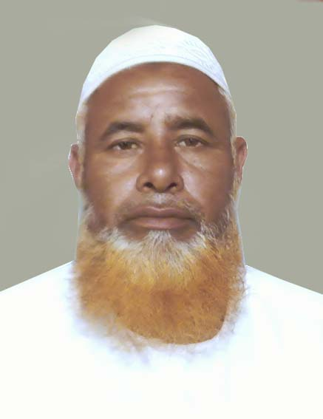
تعريف المعلم
محمد صديق الرحمن
المعلم المساد (عربى)
سبحبان فارا داخل مدرسة
تالتلى - باارغونا-siddiqurrahman02011970@gmail.com

Slide 3
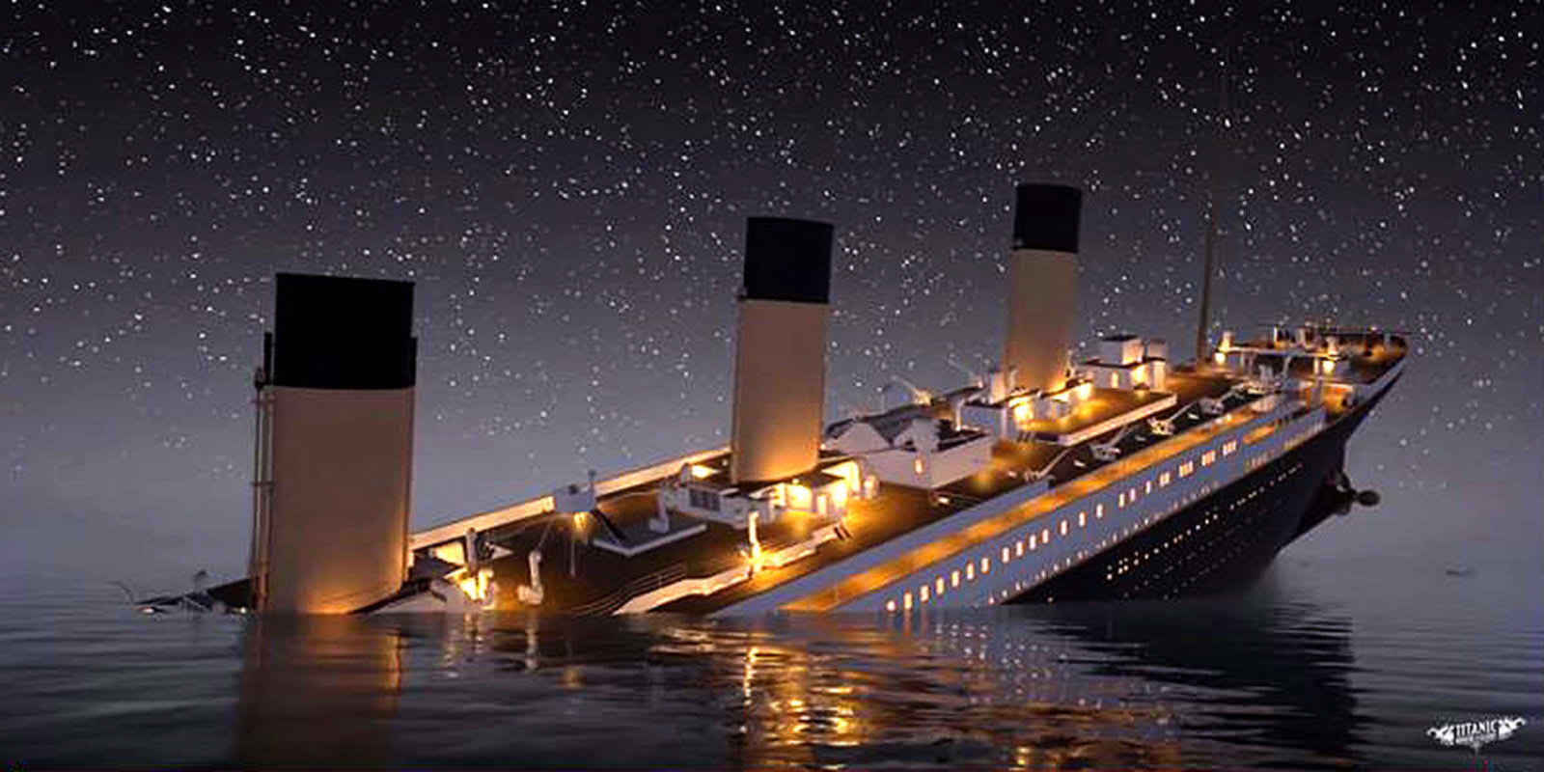

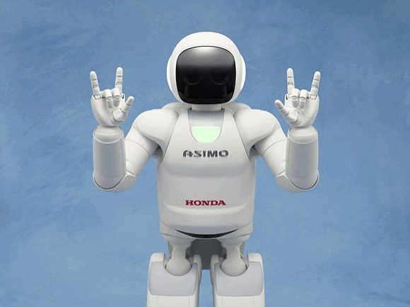
সাইকেল চালক
রোবট ২০২০
টাইটানিক 1922

Slide 4
পাঠ পরিচিতি
আরবী ২য় পত্র
শ্রেণীঃ ষষ্ট

Slide 5
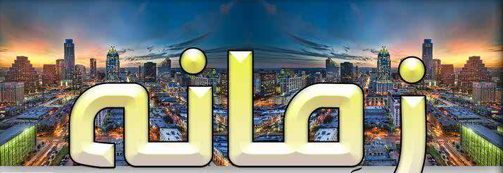
অধ্যায় ৩য়
পাঠঃ ১ম

Slide 6
শিখনফলঃ
زمان এর অর্থ বলতে পারবে-
زمان এর সংজ্ঞা দিতে পারবে-
زمان এর প্রকার সমুহ আলোচনা করতে পারবে-

Slide 7
সময়
কাল
زمانএর অর্থ
ক্ষণ
মুহুর্ত

Slide 8
সংজ্ঞাঃ
زمانه
زمن
শব্দ থেকে উৎপত্তি হয়েছে।
পরিভাষায় বলা হয়
ঐ সময় যার মধ্যে ক্রিয়া সংঘটিত হয়।

Slide 9
زمانه এর প্রকারভেদ
حال
বর্তমানকাল
ماضي
অতীতকাল
مستقبل
ভবিষ্যতকাল

Slide 10
ماضي
অতীতকালে যে কাজটি সম্পন্ন হয়েছিল তাকে ماضي
বলে
যেমনঃ كتب زيد

Slide 11

حال
বর্তমানে যে কাজটি সম্পন্ন হচ্ছে তাকেحال
বলে।
যেমনঃ يكتب زيد

Slide 12

مستقبل
ভবিষ্যতে যে কাজটি সম্পন্ন হবে তাকে বলে।
যেমনঃ يكتب زيد

Slide 13
একক কাজ
ماضيএর উদাহরণ দাও
زمانه অর্থ বল
حالএর সংজ্ঞা দাও

Slide 14
মুল্যায়নঃ
زمانএর সংজ্ঞা দাও।
حال কাকে বলে?
ماضيএরউদাহরণ দাও।
مستقبل এর উদাহরণ দাও।

Slide 15
বাড়িরকাজঃ
যামানা কোন শব্দ থেকে উৎপত্তি হয়েছে?
যামানা এর সংজ্ঞা দাও।
যামানা এর প্রকারভেদ সমুহ উদাহরণ সহ আলোচনা কর।

Slide 16
الله حافظ

